Slide 1


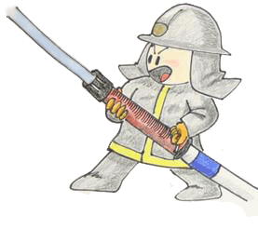
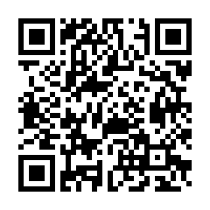
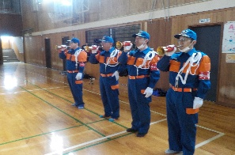
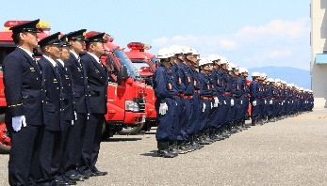
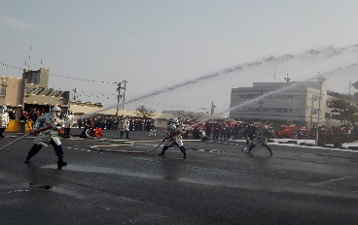
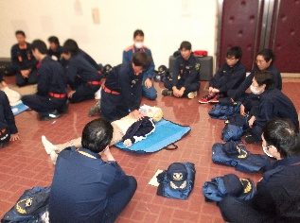
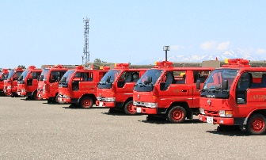
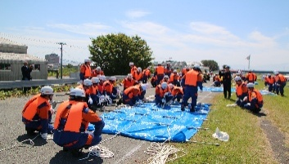

自分たちのまちは
自分たちで守る
三川町消防団員募集
消防団の活動
三川町公式ホームページ
はこちら ⇒
災害活動
広報活動
教育・訓練活動
地域の
防災リーダー
としての活動
災害が発生した場合には、消防署と連携して現場での消火をはじめ、
火災予防運動や年末年始特別警戒の期間や地域行事などの機会を通じて、災害を未然に防止するための広報・警戒活動などを行います。
災害活動には専門的な知識と技術が必要です。消防団の災害対応力を高めるため、災害時に備えた各種訓練などを行います。
消防団は町民一人ひとりの防災意識と行動力を高めるため、初期消火や防火、応急救護指導などを行います。
地震や風水害といった大規模災害発生時の救助・救出、警戒巡視、避難誘導などを行います。
１８歳以上 ～ 上限年齢はないので、どなたでも入団歓迎しております
消防団と消防署の違いは？
消防署は、常勤の職員（消防吏員）が常時消防業務に専念しているのに対し、消防団は日頃各々の職業（サラリーマン・自営業等）に専念し、災害等の際には消防団員としてその対応に当たるのが一番の違いです。
また、平時においても、災害に備えての訓練や予防広報、所有機材の整備点検等にも従事します。
町長
消防団
分団
分団
消防本部
消防署
連携
詳しくは三川町総務課危機管理室まで
お問い合わせください
【危機管理室連絡先】
電話番号：３５－７０２６ FAX：６６－３１３８
Email：kikikanri@town.mikawa.yamagata.jp

Slide 2
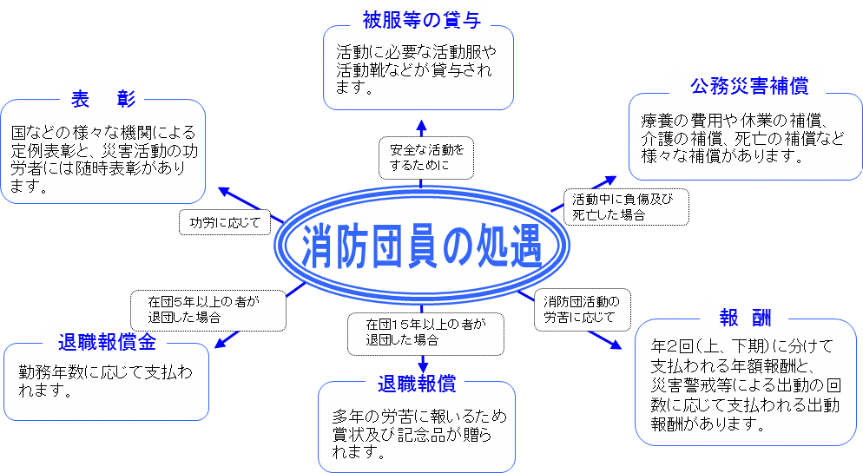
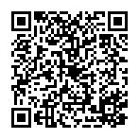

消防団に入団すると…
さまざまな活動をするために、消防団員には次のような処遇策が講じられています。
また、消防団活動に必要な知識、技術を習得する講習会や、研修会に参加する機会もあります。
退職報償金
各種報酬
退職した消防団員の多年の労苦に報いるため、勤務年数に応じて支払われます。
退職報償金は、5年以上消防団に在団した方であれば、誰でも退団の際申請できます。また、階級と勤務年数に応じ、20万～97万9千円の範囲内で支給されます。
詳しい金額については、下記ホームページをご参照ください。
消防団員に支給される報酬は、年額の「職務報酬」と日額の「出動報酬」の2種類があります。
○職務報酬
階級に応じた
年額報酬が条例で定められています。
9月と3月の
年2回に分けて、半分ずつ支払います。
【参照サイト】
山形県町村会「退職報償金制度」
ホームページはこちら⇒
○出動報酬
１日の活動時間に応じ、日額の報酬が支払われます。
火災・災害での出動と、訓練などの災害以外の出動で
単価が変わります。

